Slide 1
EMP
2020-09-16

Slide 2
Introduktion till Digimatch – före, under och efter match
Förbered inför match
ny matchregistrering
Välja ledare och spelare / kontrollera laguppställning
Knappar och menyer i registreringsfönstret
Under match
Händelsefönster
Justera händelse / Justera tid
Markera tid
Efter match
Kvittera matchprotokoll
Match OK

Slide 3
Introduktion till Digimatch – användbara tips
Uppdatera matchlistan / laguppställning i samband med varje användning av Digimatch
Förbered matchen hemma
Använd snabbtangenter / tangentgenvägar
Använd 0-spelaren
Tangentbord / Datormus
Använd arbetsprotokoll (papper och penna) under match
Online / Offline – registrera utan internetuppkoppling
Om Digimatch kraschar
Var uppmärksam på domarens tecken

Slide 4
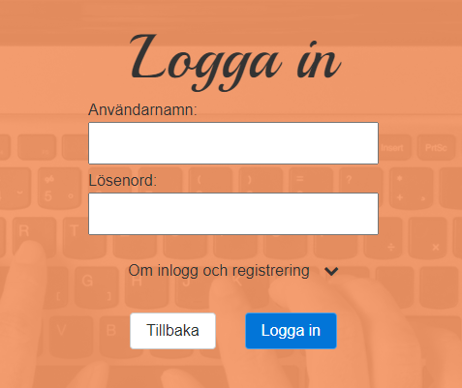
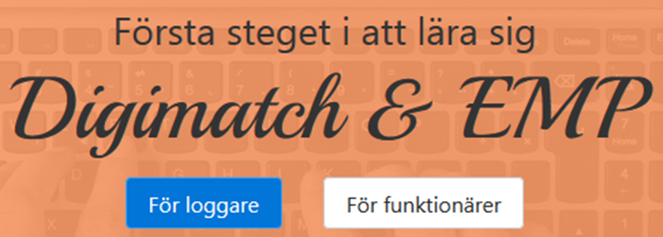
EMP-programmet – instruktionsfilmer på Jisys
Tryck på " Ctrl "-tangenten och klicka med musen på länk nedan:
Instruktionsfilmer EMP
Användarnamn: emp2017
Lösenord: emp2017

Slide 5
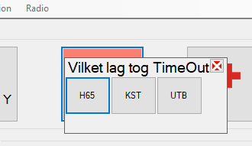
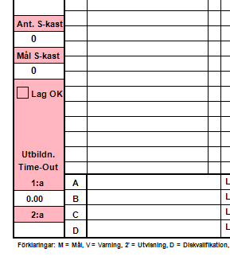
Nytt i Digimatch: Utbildningstimeout
Utbildningstimeout
En utbildningstimeout per halvlek finns nu tillgänglig i EMP. Gör som vanlig TO, men klicka på 'UTB'
På matchprotokollet skrivs de nere till vänster

Slide 6
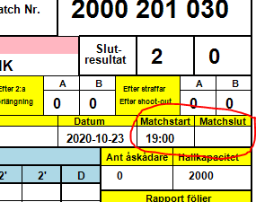
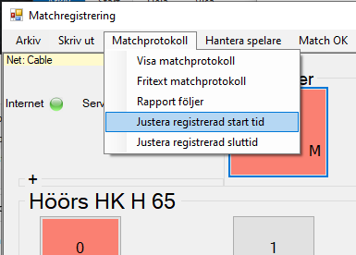
Nytt i Digimatch: Matchens sluttid
Ändring av matchprotokoll
Tidpunkten för matchstart och matchslut har lagts till i emp mattchprotokoll.
Matchstarten anges först till matchlistans starttid. När man sedan startar klockan från 00.00 kommer det klockslaget att noteras som starttid istället.
Klockslag för matchslut tas när 'Full tid' knappen klickas på (eller förlängningar om det är aktuellt)
Man kan även manuellt justera de tiderna under 'Matchprotokoll'

Slide 7
Användbara dokument

Slide 8
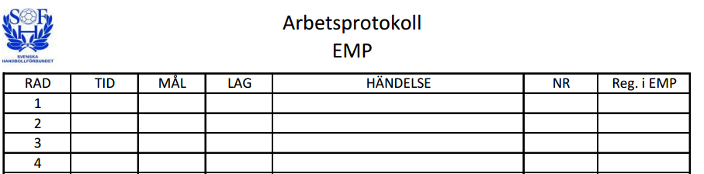
Arbetsprotokoll EMP
00:57
0 - 1
H
M
7
x
01:33
H
V
14
x
02:57
1 - 1
B
M
22
x
Du får själv välja om du vill skriva de förkortningar som finns eller om du vill skriva ut hela ord.
Notes:
Instruktion av Arbetsprotokoll EMP
Om Elektroniskt matchprotokoll under en match slutar att fungera skall vi använda oss av
arbetsprotokoll. Detta är en instruktion hur vi använder det nya uppdaterade arbetsprotokollet till EMP.
1. Varje sida innehåller 40 händelserader. Fyll i protokollet rad efter rad – uppifrån och ned. Börja
från rad 1.
2. Skriv in Tid för händelsen. Har du tidigare registrerat i programmet fortsätter du att skriva aktuell
tid (officiella tiden på tidtagaruret/matchklockan).
3. Skriv in Mål (resultatställningen, Hemmalagets mål först – Bortalagets mål efter) vid händelse av
mål.
4. Skriv in det Lag som berörs av varje händelse (enda undantag är vid halv/full tid). För att
underlätta kan man använda sig av H – för hemmalag och B – för bortalag.
5. Skriv in vilken Händelse som sker. I fotnoten av dokumentet finns även
kortkommandon/förkortningar hämtat från registreringsnivån av EMP. Observera att det
viktigaste är att du förstår vad du själv har skrivit.
6. Skriv in NR på spelaren/ev. bokstav för ledare som berörs av händelsen.
7. Frivillig checklista för att händelsen har Registrerats i EMP.
Tänk på att det är viktigt att vara extra observant att skriva rätt tid på händelserna men framförallt
bestraffningarna så att det inte kan ge underlag för protest.
Eventuella anteckningar kan ske på baksidan av pappret under matchens gång.

